Slide 1
ТРАНСФОРМЕРЫ. BERT И GPT.
Выполнили:
Чепасов Дмитрий
Щедрин Арсений

Slide 2
Краткий план
1)Введение
2)Главная идея
3)Внимание, Енкодер и Декодер
4)Трансфомеры
5)BERT
6)GPT

Slide 3

Введение
Что такое внимание?

Slide 4
Основная идея в ML
«Надо сдавать лабораторные работы до срока сдачи»
„Надо“ →w1= [1,0,0,0,0,0,0]
„Cдавать“ →w2=[0,1,0,0,0,0,0]
„Лабораторные“ →w3=[0,0,1,0,0,0,0]
„работы“ →w4=[0,0,0,1,0,0,0]
„до“ →w5= [0,0,0,0,1,0,0]
„срока“ → w6=[0,0,0,0,0,1,0]
„сдачи“ →w7 =[0,0,0,0,0,0,1]
$w_{i}×w_{j}∀i,j∈\left[1,7\right]$
Нормализуем
$w'_{i}=softmax\left(w1,...,w7\right)=\frac{e^{\left(w_{i}\right)}}{\left(\sum_{1}^{7}{e^{\left(w_{i}\right)}}\right)}$

Slide 5
Функция внимания
Q — матрица запросов, K — матрица ключей, V — матрица значений, E - размерность
Размерность Q: [N,E]
Размерность K: [M, E]
Размерность V: [M,E’]
$A=Attn\left(Q,K,V\right)=softmax\left(\frac{{QK}^{T}}{\sqrt{\left(E\right)}}\right)V$
Почему √E ?

Slide 6
Self-Attention
Какие проблемы решает функция self-attention?
$Self−attentnion=attn\left(V,V,V\right)$
Таким образом, для трёх слов на выходе получаем три исходных вектора к которым "подмешаны" компоненты близких по смыслу слов окружения (если эмбединг был удачно построен).

Slide 7
MultiHead
Однако развитие не стояло на месте
$Z=MultiAttn\left(Q,K,V\right)=concat\left(z_{1},...,z_{H}\right)W_{0}$
$z_{i}=attn\left({QW}_{i}^{Q},{KW}_{i}^{K},{VW}_{i}^{V}\right)$
$W_{i}^{Q}:\left(E,\frac{E}{H}\right),W_{i}^{K}:\left(E_{k},\frac{E}{H}\right),W_{i}^{V}:\left(E_{v},\frac{E}{H}\right)$
После подсчета внимания для каждой головы, они конкатенируются, из чего получается матрица (N,EhH). Её умножение с W⁰ приводит к финальной матрице A [N,Ea].
Что нам это дает?

Slide 8
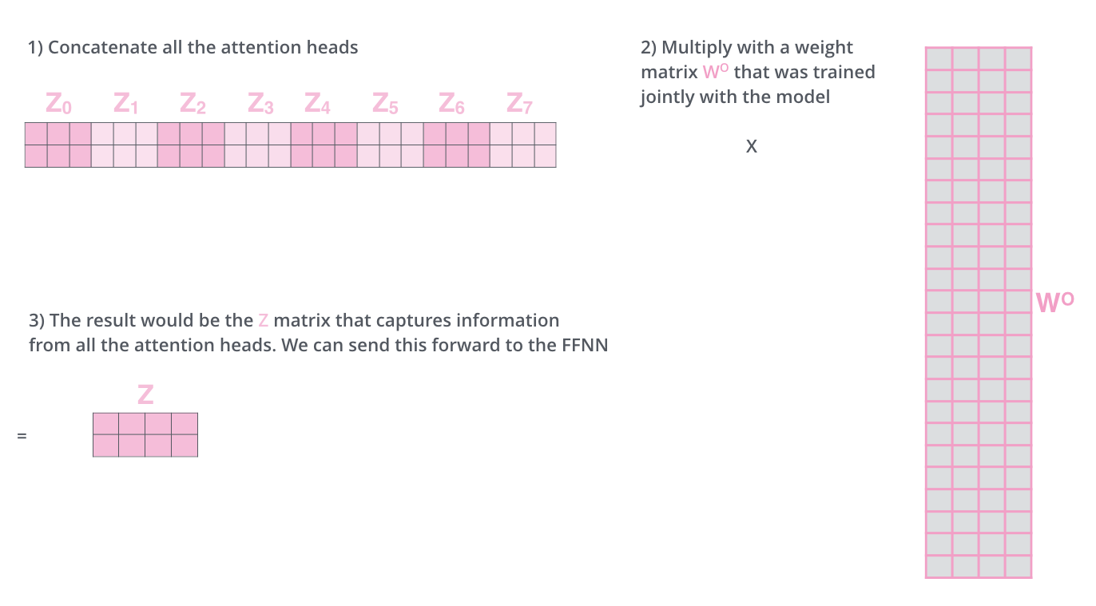
Графическое представлние MultiHead

Slide 9
Маскированное внимание
Маски
Булева маска(key_padding mask)[B,M]
Вещественная(attn_mask)[N,M]

Slide 10
Пару слов о Positional Embeddings (PE)
Что это и зачем оно?
$PosEmb\left(pos,2i\right)=sin\left(\frac{pos}{{100000}^{\left(\frac{2i}{E}\right)}}\right)$
$PosEmb\left(pos,2i\right)=sin\left(\frac{pos}{{100000}^{\left(\frac{2i}{E}\right)}}\right)$
Типы PE в MHSA:
1) Абсолютный
2)Относительный
$PosEmb\left(pos,2i+1\right)=cos\left(\frac{pos}{{100000}^{\left(\frac{2i}{E}\right)}}\right)$
Pos — номер слова в предложении
i - номер компоненты вектора эмбединга

Slide 11
Как они складываются?
$Attn\left(Q,K,V\right)=softmax\left(\frac{\left({QK}^{T}+QR\right)}{\sqrt{\left(E\right)}}\right)$
$e_{ij}=\frac{\left(x_{i}W^{Q}{\left(x_{j}W^{K}\right)}^{T}+x_{i}W^{Q}{\left(P_{ij}^{K}\right)}^{T}\right)}{\sqrt{\left(E\right)}}$
Добавление показывает дистанцию между элементом запроса к позиции последовательности

Slide 12
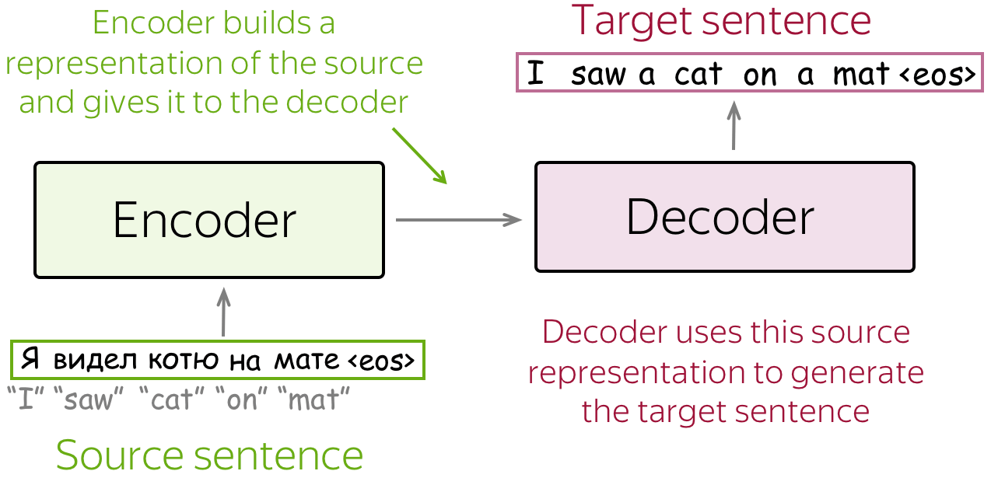
Encoder and Decoder
Что это? Кратко говоря, две RNN

Slide 13
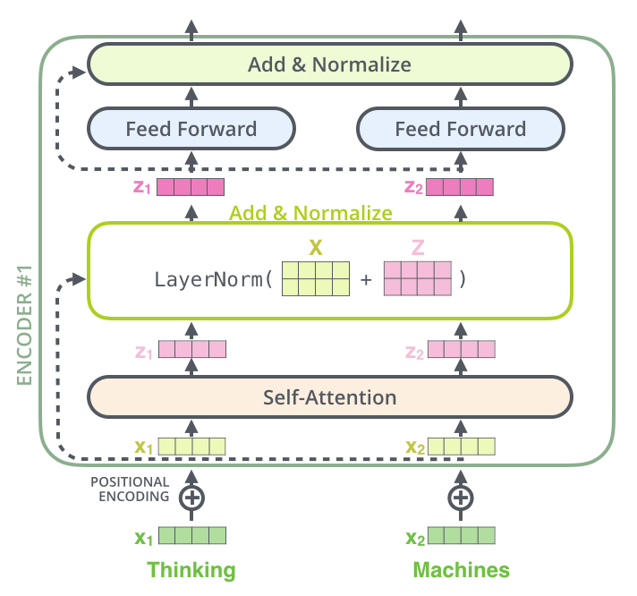
Подробнее о Encoder

Slide 14
Веса внимания в структуре decode encode
Vα : α — ячейка скрытого состояние в енкодере → Vα — вектор скрытого состояние в енкодере
Vβ : β — ячейка скрытого состояние в декодере → Vβ — вектор скрытого состояние в декодере
Вес внимания к скрытым состоянием декодера
Расчет следующего скрытого состояния
$w'_{αβ}=softmax\left(μu_{α}v_{β}\right)=\frac{e^{\left(μu_{α}v_{β}\right)}}{\left(\sum_{γ}{e^{\left(μu_{α}v_{γ}\right)}}\right)}$
$u_{α}^{'}=\sum_{β}{\left(w_{αβ}v_{β}\right)},\sum_{β}{\left(w_{αβ}\right)}=1$

Slide 15
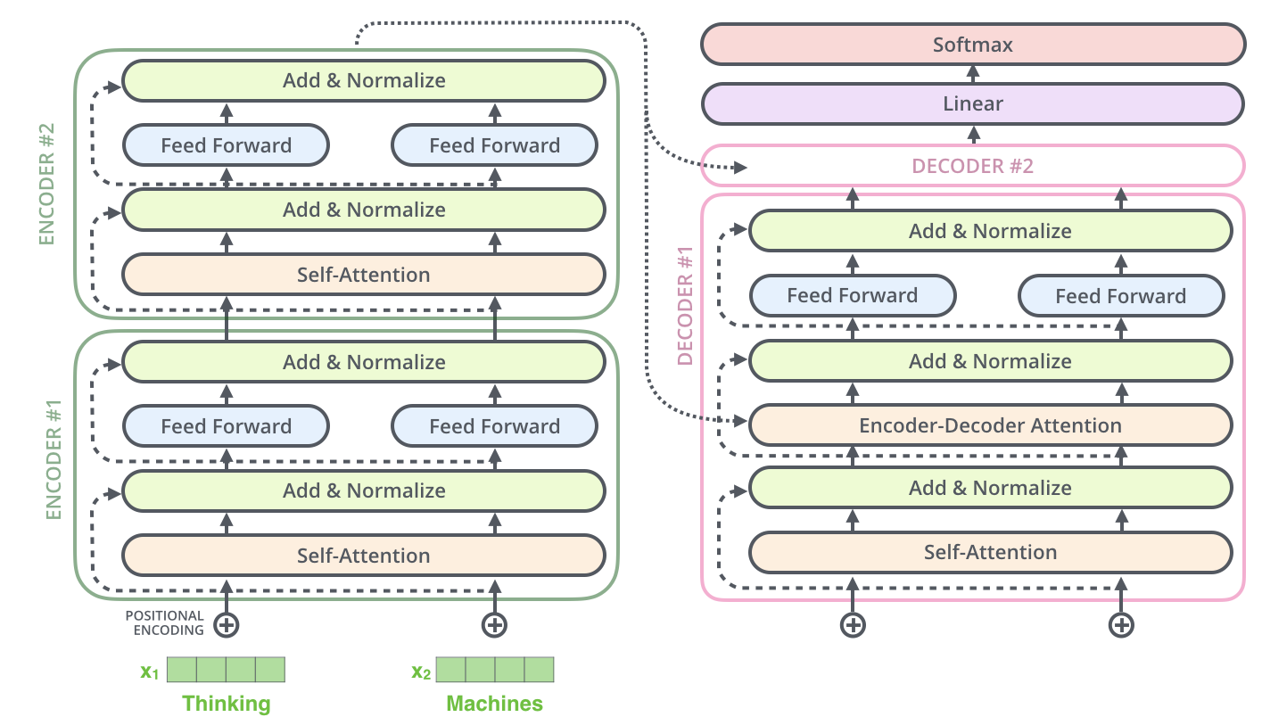
Подробнее о Encoder Decoder вместе
Encoder + Decoder = Transformer

Slide 16
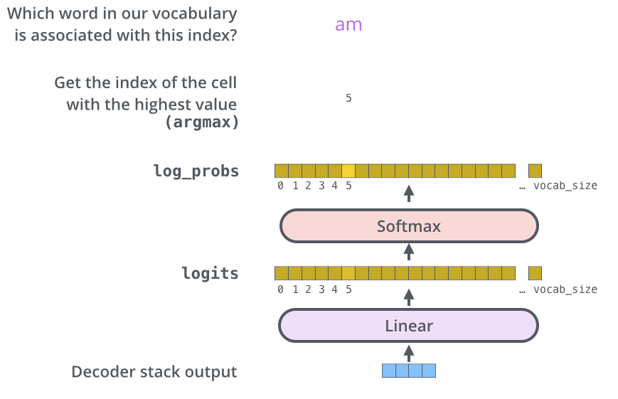
Про Linear Layer and Softmax

Slide 17
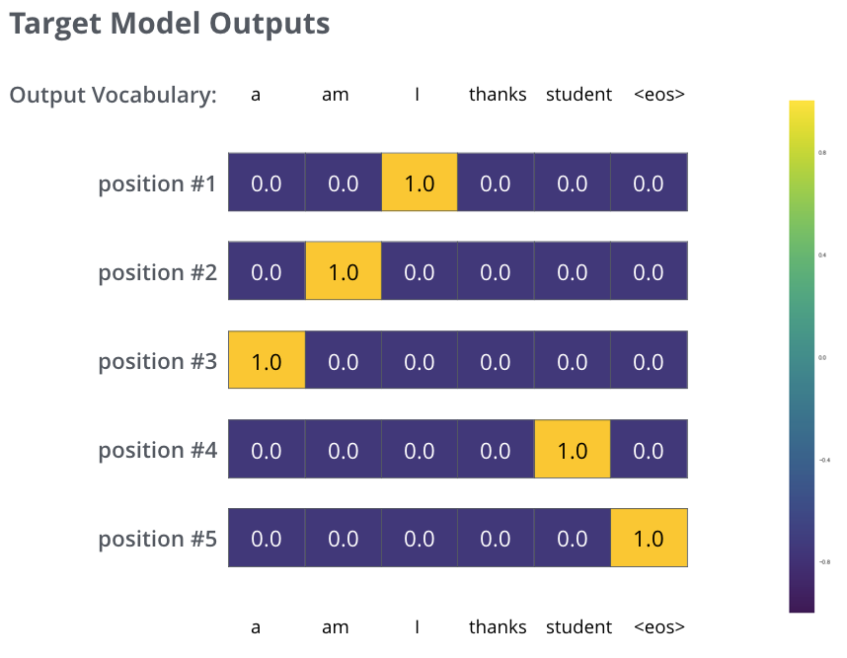
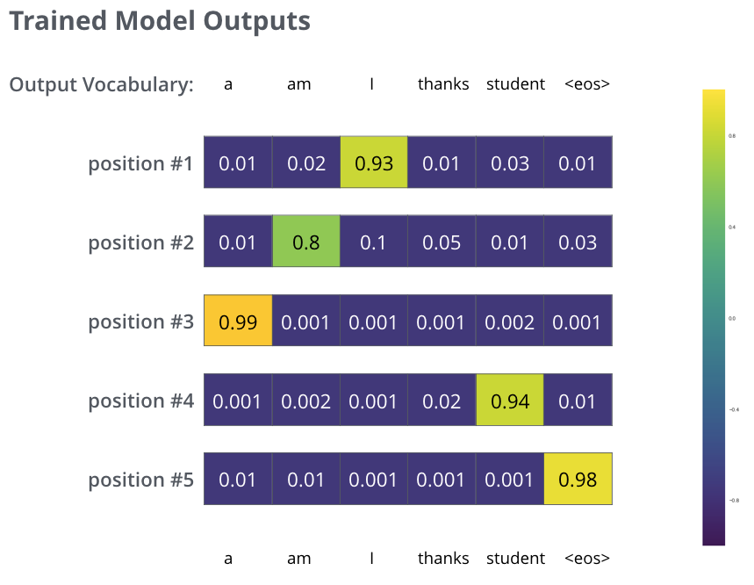
Обучение трансфомера и loss function

Slide 18
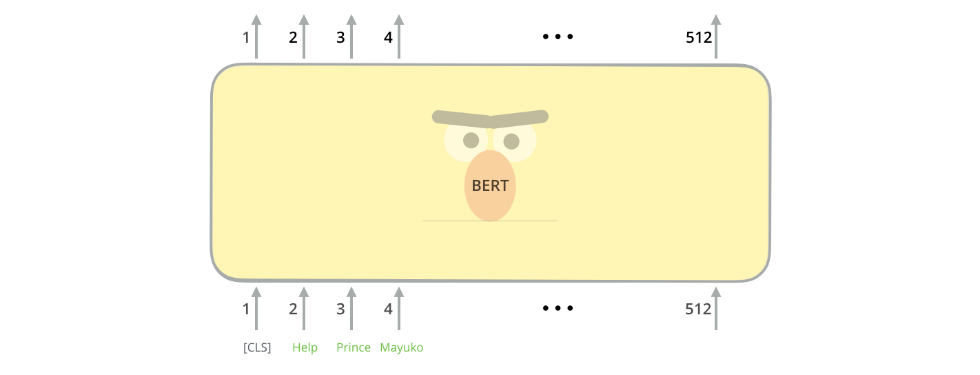
BERT
С точки зрения ахритектуры BERT’s input индентичен трансфомерам.
Различие в выходе, а именно Для каждой позиции на выход подается вектор размерностью hidden_size (768 в базовой модели BERT'а).
Токены BERT:
[SEP]
[MASK]
[CLS]

Slide 19
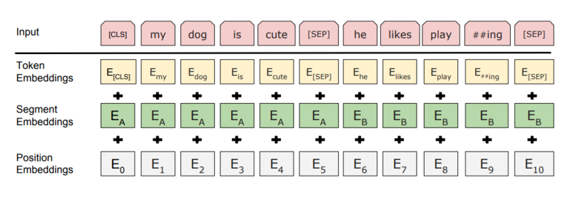
Входные данны BERT

Slide 20
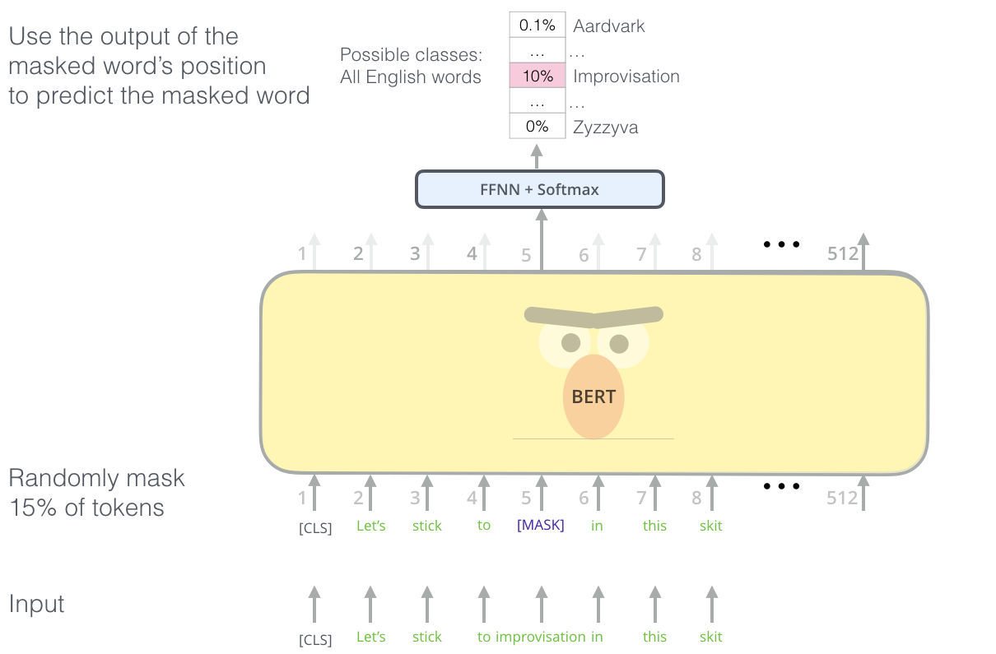
BERT для задач языкового моделирования
Для задач языкового моделирования BERT использует «умные» маски для 15% слов во входном предложении и просит модель предсказать пропущенное слово

Slide 21
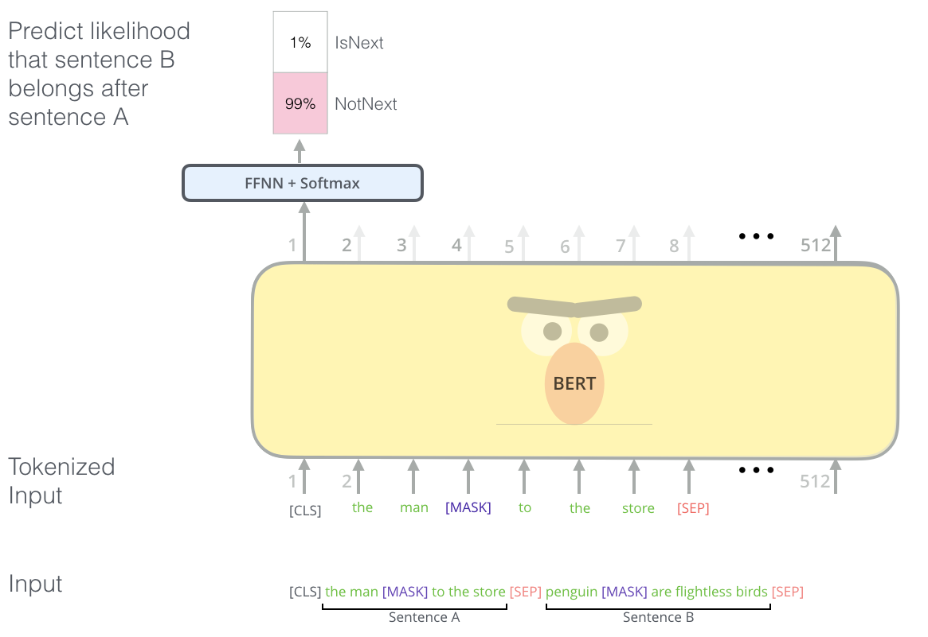
BERT для задачи двух предложений
Чтобы BERT мог лучше справляться с определением связей в нескольких предложениях, предварительное обучение включает дополнительную задачу: дано два предложения (А и В); какова вероятность, что В будет следовать после А?

Slide 22
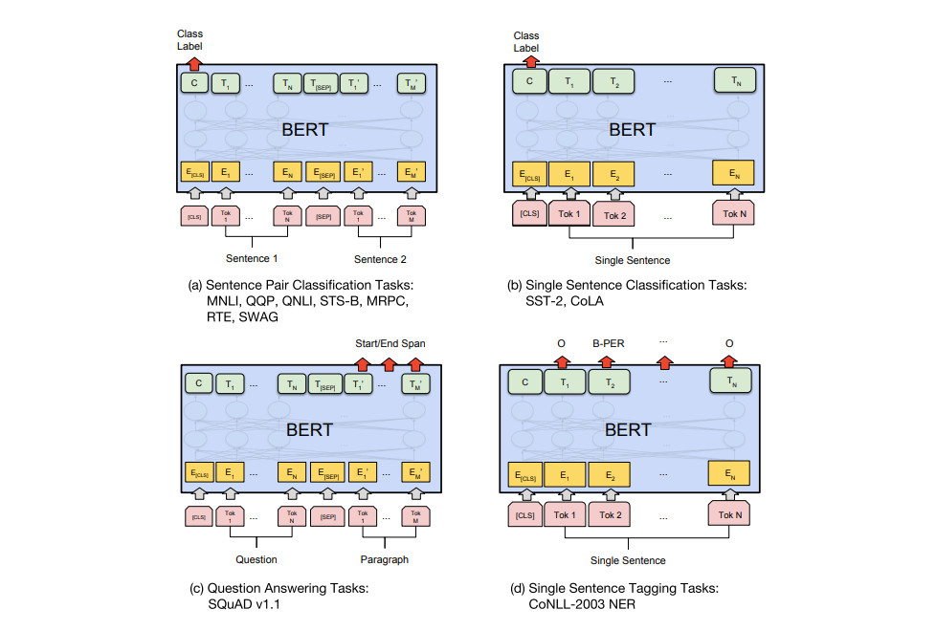
BERT для различных задач
a) Задачи классификации двух предложений: MNLI, QQP, QNLI, STS-B, MRPC, RTE, SWAG; b) задачи классификации одного предложения: SST-2, CoLA; c) вопросно-ответные задачи: SQuAD v1.1; d) задачи разметки одного предложения: CoNLL-2003 NER.

